Slide 1
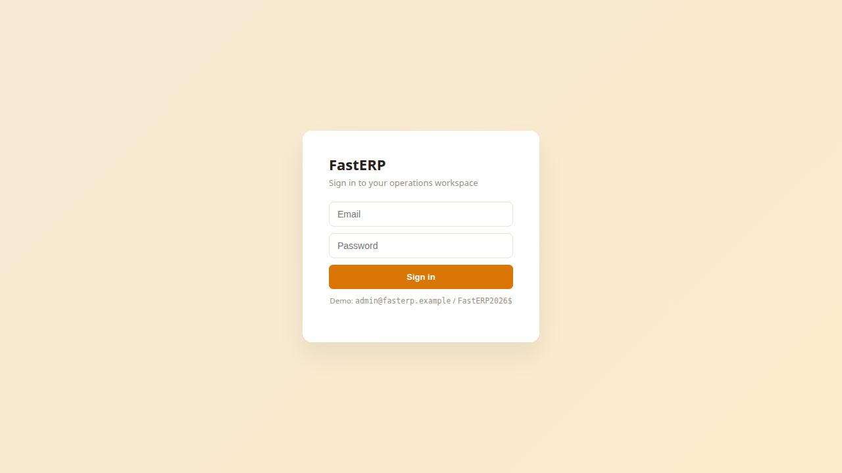
FastERP kasutusjuhend
Raamatupidamise tööruumi kasutusjuhend
Iseseisev sünteetiline näidis

Slide 2
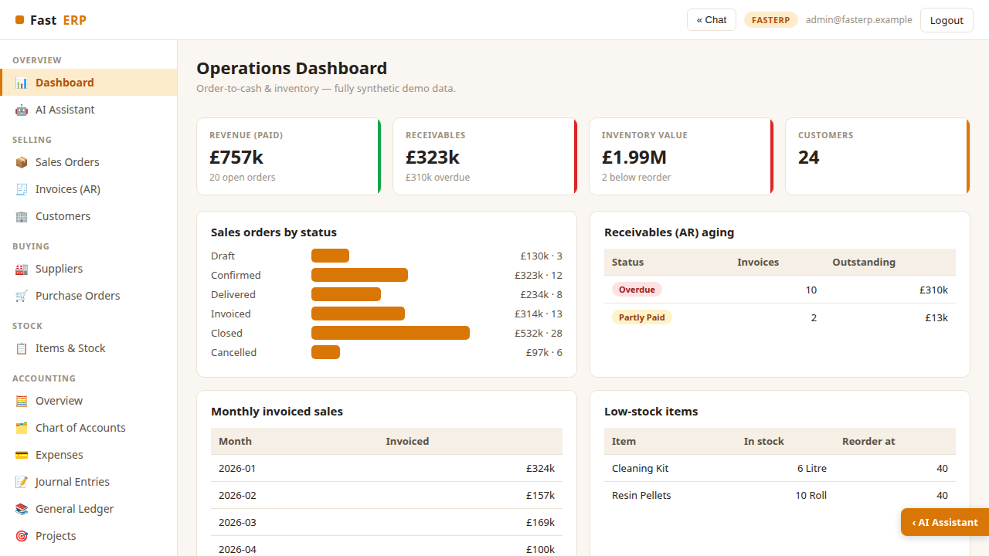
Tegevuste töölaud
Igapäevane töölaud näitab laekunud müügitulu, nõudeid, laoväärtust ja avatud
tellimusi. Graafikud toovad esile tellimuste olekud, tähtaja ületanud nõuded ja
madala laoseisuga kaubad. Laiema tööala saamiseks saab AI-paneeli sulgeda.
FastERP · Sünteetiline raamatupidamise tööruum · 2026-07-28

Slide 3
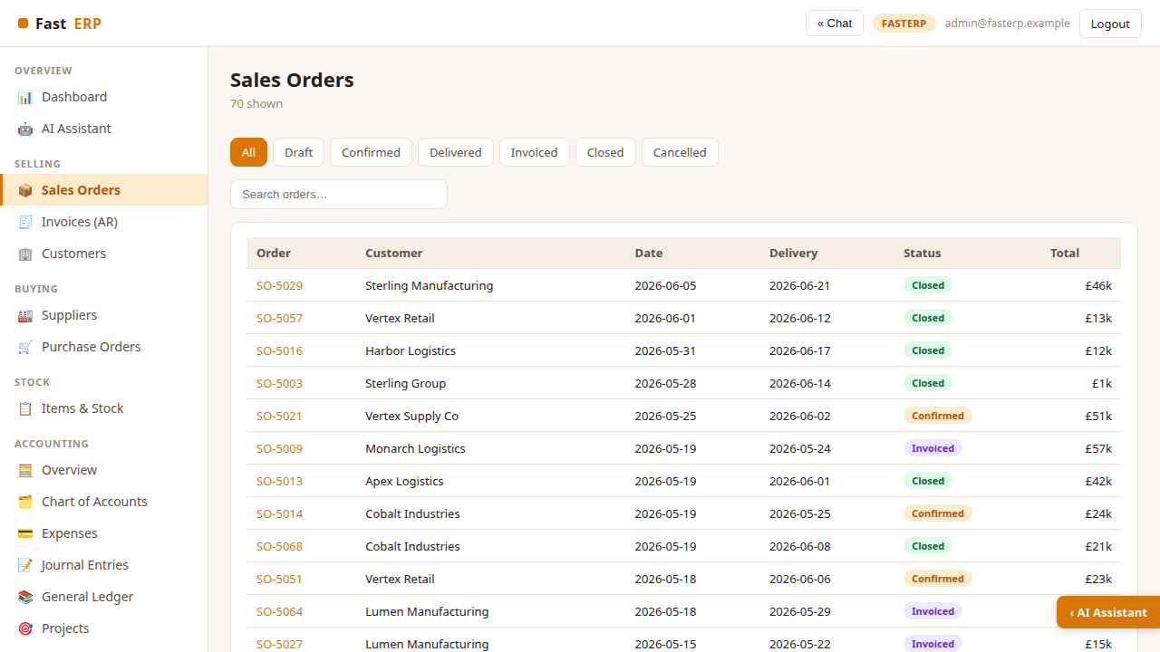
Müügitellimused
Ava Selling → Sales Orders, et filtreerida tellimusi oleku järgi või otsida
klienti ja viidet. Iga rida näitab tarneaega, töövoo olekut ja kogusummat.
FastERP · Sünteetiline raamatupidamise tööruum · 2026-07-28

Slide 4
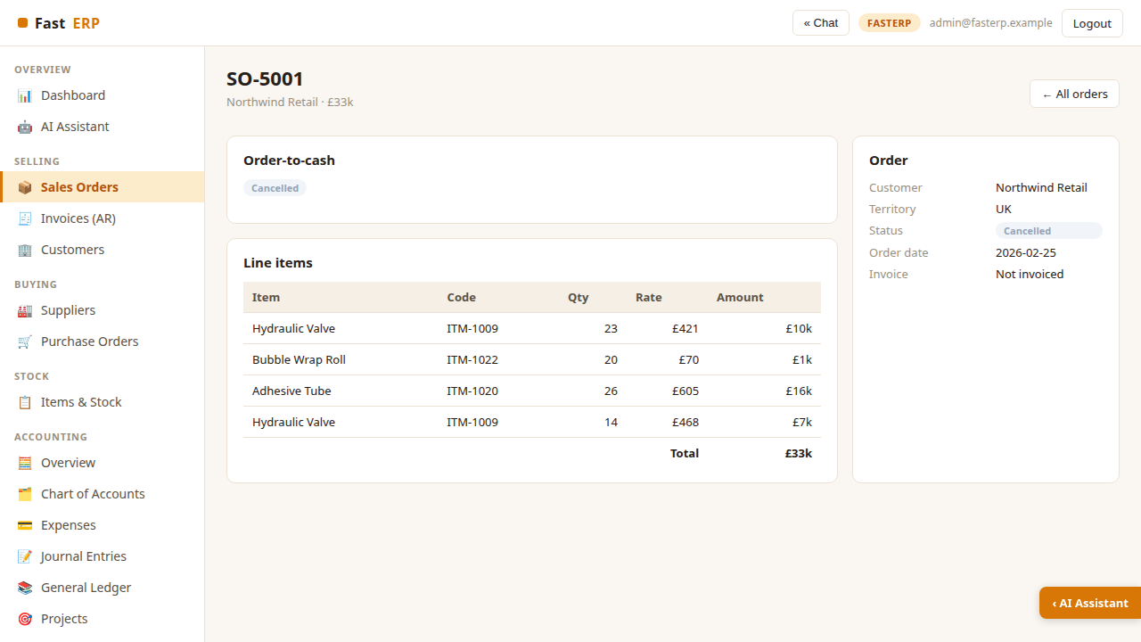
Tellimusest laekumiseni
Tellimuse detailvaade koondab kliendi, read, summad ja järgmise tegevuse. Liiguta
sobiv tellimus läbi kinnitamise, tarnimise ja arveldamise. Tarnimine muudab
laoseisu ning arveldamine loob tasakaalus raamatupidamiskanded.
FastERP · Sünteetiline raamatupidamise tööruum · 2026-07-28

Slide 5
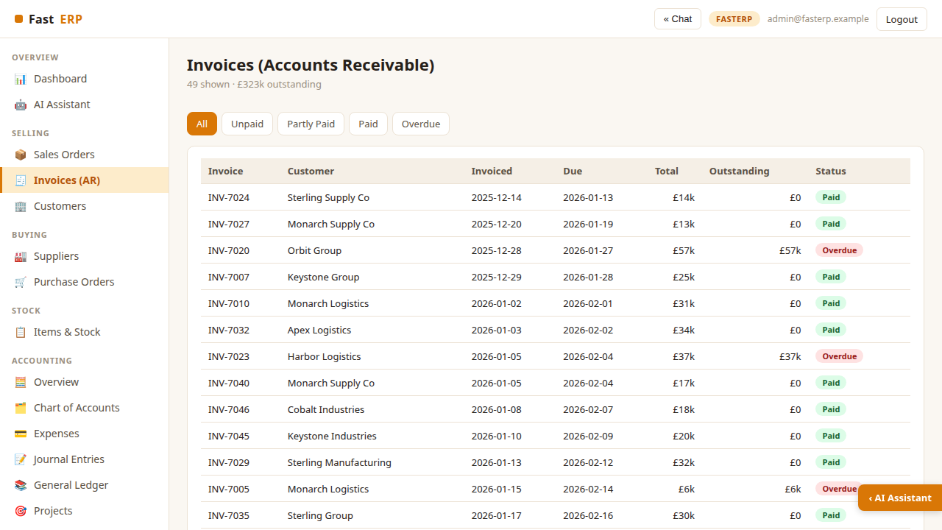
Arved ja nõuded
Vaates Invoices (AR) näed tasumata, osaliselt tasutud, tasutud ja tähtaja
ületanud arveid. Makse kajastamine vähendab ostjate nõudeid ja suurendab raha
kontot.
FastERP · Sünteetiline raamatupidamise tööruum · 2026-07-28

Slide 6
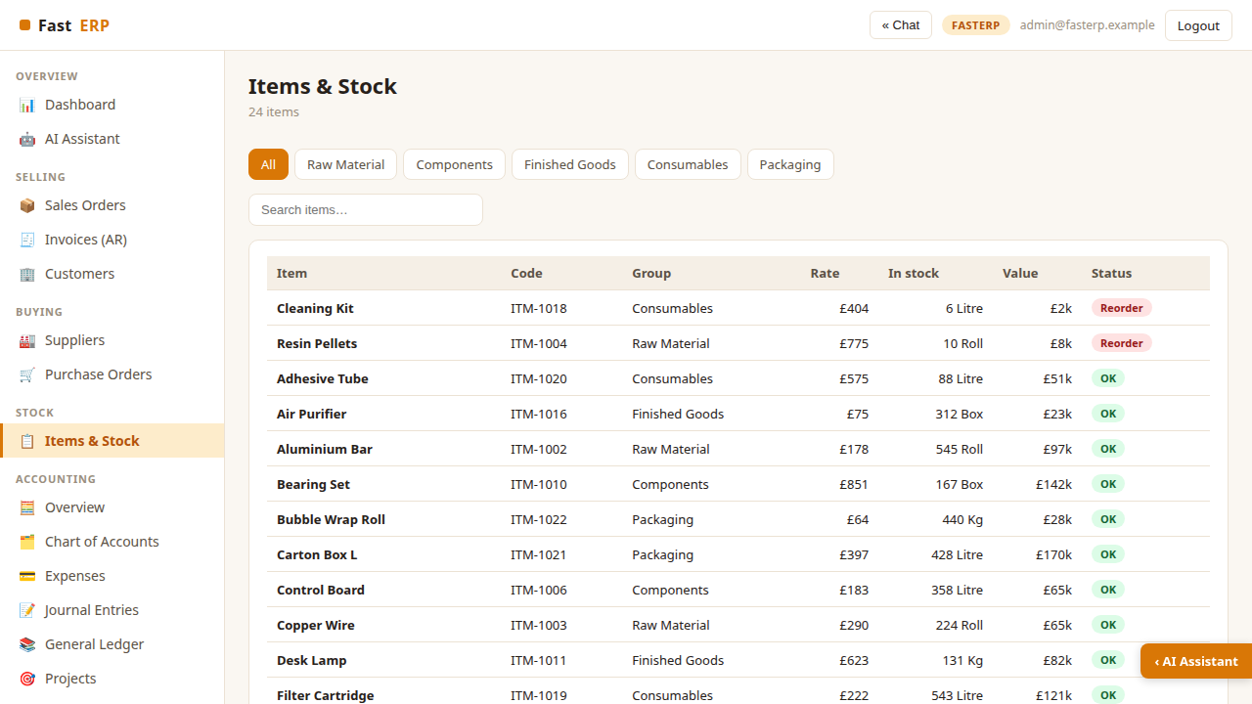
Kaubad ja ladu
Laoregister näitab kaubakoode, rühmi, müügihindu, koguseid, väärtusi ja
juurdetellimise vajadust. Enne nõudluse kinnitamist filtreeri kaubarühma järgi
või otsi kataloogist saadavust.
FastERP · Sünteetiline raamatupidamise tööruum · 2026-07-28

Slide 7
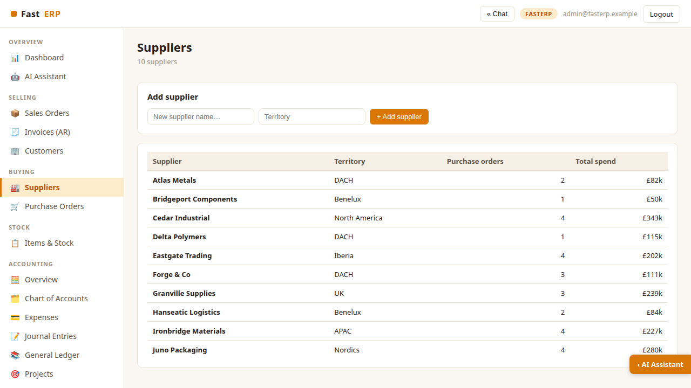
Tarnijad
Tarnijate register võtab kokku piirkonna, ostutellimuste arvu ja kogukulu. Enne
ostutehingu loomist saab siin lisada sünteetilise tarnija.
FastERP · Sünteetiline raamatupidamise tööruum · 2026-07-28

Slide 8
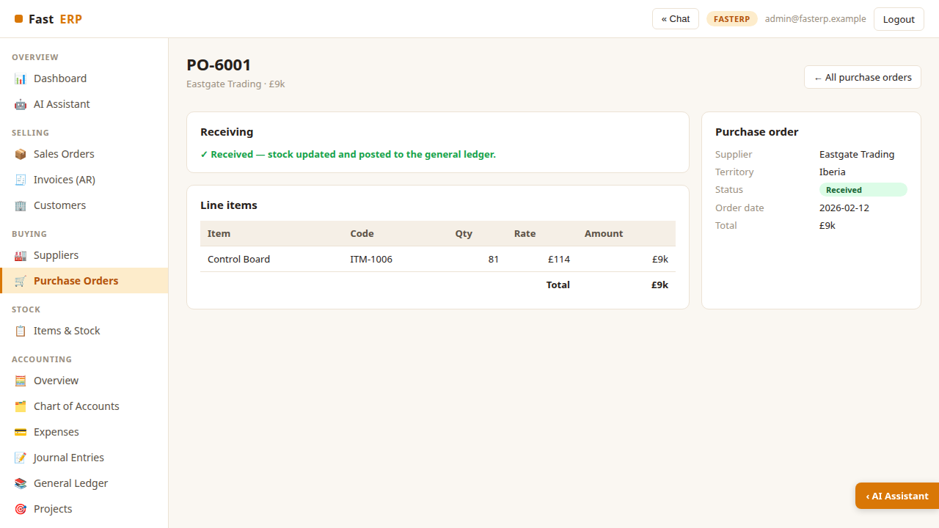
Ostutellimus ja kauba vastuvõtt
Ostutellimus sisaldab tarnijat, tellimusridu ja töövoo olekut. Tellitud kauba
vastuvõtmine suurendab laoseisu ning konteerib varud ostuvõlgade vastu, sidudes
hanke pearaamatuga.
FastERP · Sünteetiline raamatupidamise tööruum · 2026-07-28

Slide 9
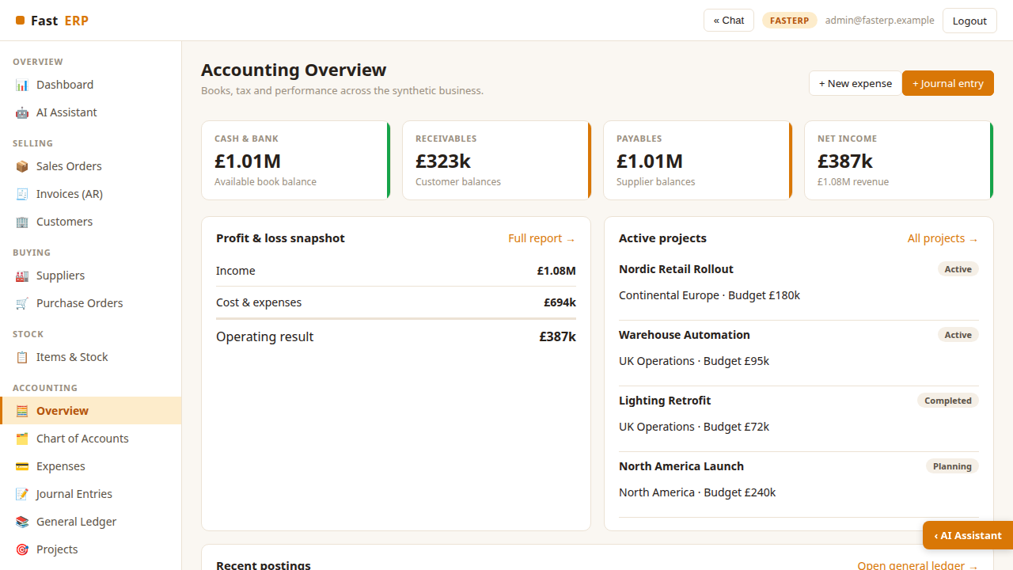
Raamatupidamise ülevaade
Ava Accounting → Overview, et näha raha, nõudeid, kohustusi ja puhaskasumit.
Vaata kasumiaruande kokkuvõtet, aktiivseid projekte ja viimaseid kandeid või loo
uus kulu või käsikandega päevaraamat.
FastERP · Sünteetiline raamatupidamise tööruum · 2026-07-28

Slide 10
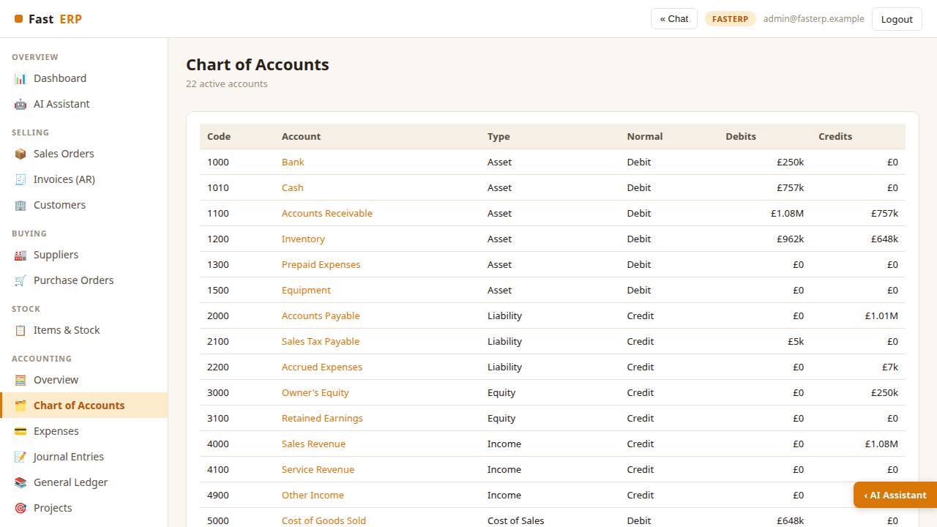
Kontoplaan
22 kontoga kontoplaan jaotab varad, kohustused, omakapitali, tulud, müüdud
kaupade kulu ja tegevuskulud. Konto valimisel saab selle kandeid pearaamatus
jälgida.
FastERP · Sünteetiline raamatupidamise tööruum · 2026-07-28

Slide 11
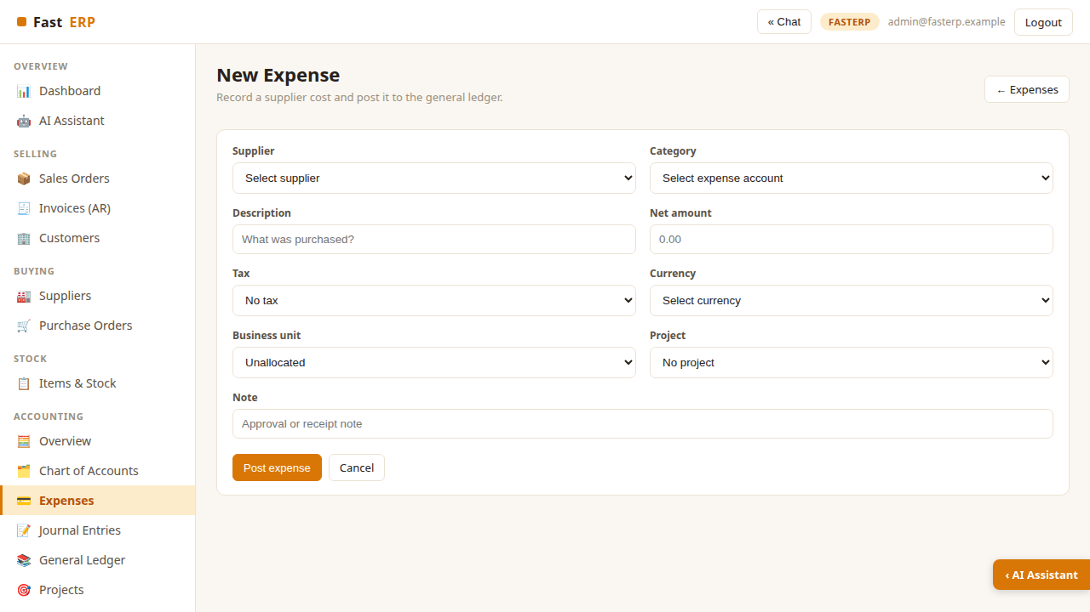
Kulu kajastamine
Vali tarnija ja kulukonto ning sisesta netosumma, maksukood ja valuuta.
Äriüksuse ja projekti tunnused kanduvad pearaamatusse ja tasuvusaruandesse.
Märkusesse saab lisada kinnituse või kviitungi konteksti.
FastERP · Sünteetiline raamatupidamise tööruum · 2026-07-28

Slide 12
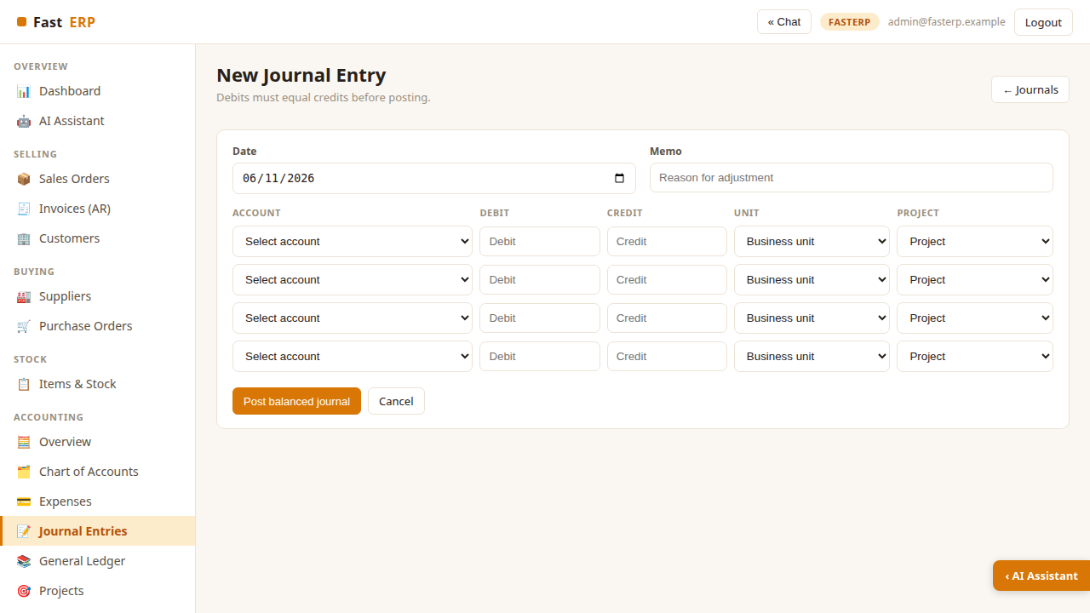
Päevaraamatukande sisestamine
Sisesta kuupäev ja selgitus ning lisa vähemalt kaks kontorida. Igale reale saab
määrata äriüksuse ja projekti. FastERP lükkab kande tagasi, kui deebet ja kreedit
ei ole võrdsed.
FastERP · Sünteetiline raamatupidamise tööruum · 2026-07-28

Slide 13
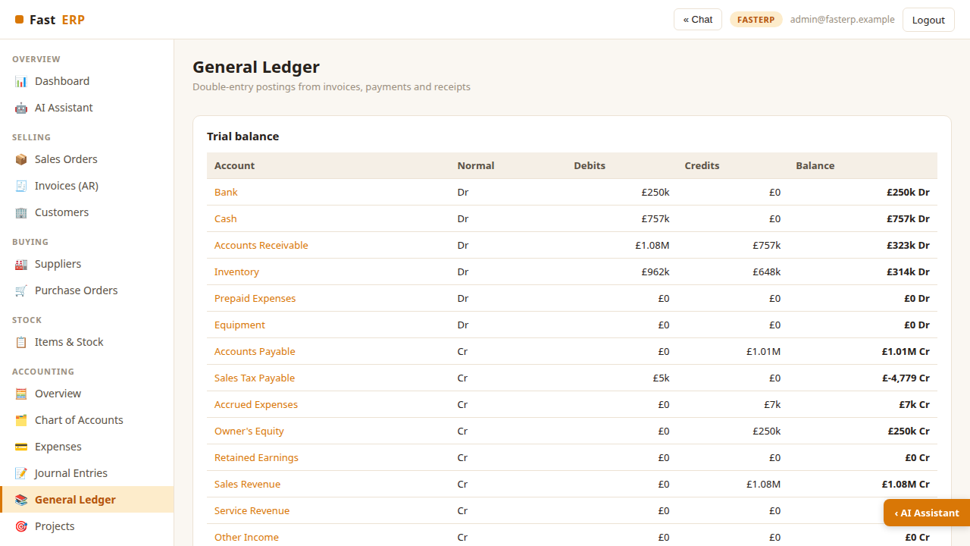
Pearaamat
Proovibilanss võtab kokku deebeti, kreediti ja kontode lõppsaldod. Filtreeri
kandeid konto järgi ning kasuta seotud tehingute jälgimiseks ühiseid viiteid,
näiteks INV-7042, EXP-8001 ja JE-9001.
FastERP · Sünteetiline raamatupidamise tööruum · 2026-07-28

Slide 14
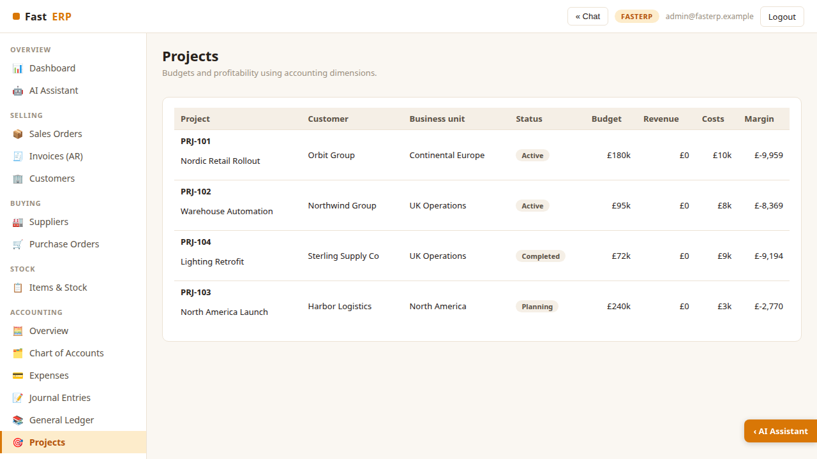
Projektid ja äriüksused
Projektivaade ühendab kliendi, vastutava äriüksuse, oleku, eelarve, tulud, kulud
ja marginaali. Tunnustega kulud ja päevaraamatukanded uuendavad projektikulu
kohe, ilma eraldi pearaamatuta.
FastERP · Sünteetiline raamatupidamise tööruum · 2026-07-28

Slide 15
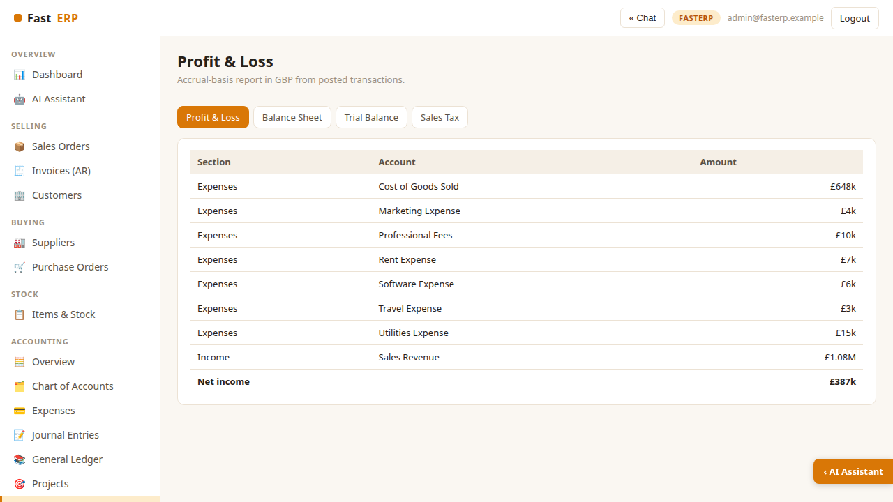
Finantsaruanded
Valida saab kasumiaruande, bilansi, proovibilansi ja käibemaksu kokkuvõtte vahel.
Aruanded on tekkepõhised, esitatud naelsterlingites ja koostatud ainult
kinnitatud kahekordsetest kannetest.
FastERP · Sünteetiline raamatupidamise tööruum · 2026-07-28

Slide 16
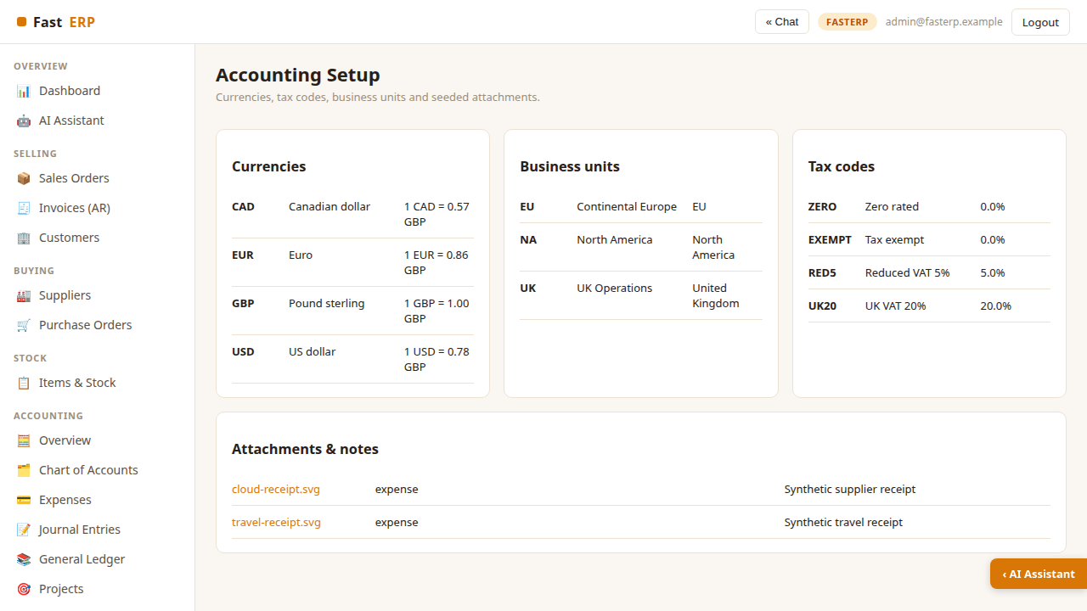
Raamatupidamise seadistus ja manused
Seadistus näitab GBP, EUR, USD ja CAD kursse, maksukoode, äriüksusi ning
sünteetilisi kviitungimanuseid. Kursid ja maksukäsitlus on näitlikud ning
kviitungipildid ei sisalda päris tarnija- ega makseandmeid.
FastERP · Sünteetiline raamatupidamise tööruum · 2026-07-28

Slide 17
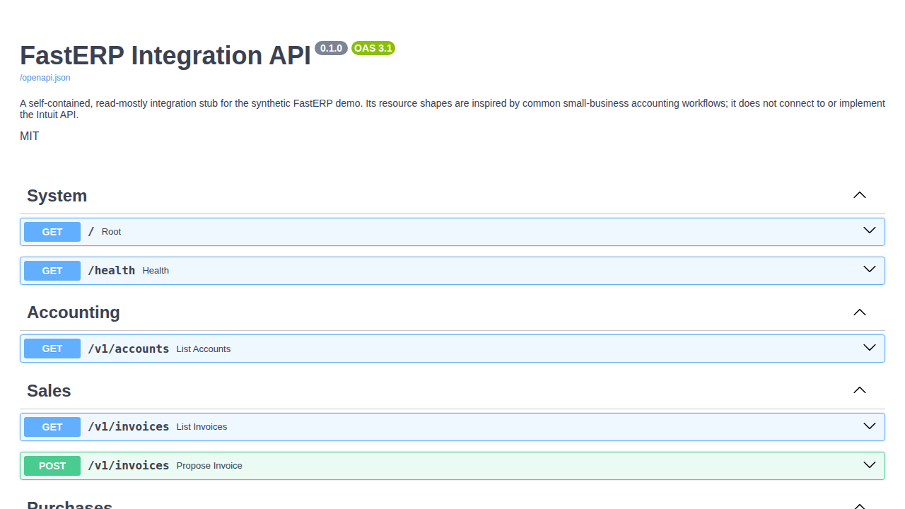
Integratsiooni API ja Swagger
Käivita .venv/bin/uvicorn api_app:app --port 5012 ja ava
http://localhost:5012/docs. FastAPI lugemiseks mõeldud näidisliides kirjeldab
kontosid, arveid, kulusid, projekte, aruandeid ja veebikonksude näiteid. Arve
POST-päring kontrollib eelvaadet, kuid ei tee raamatupidamiskannet.
FastERP · Sünteetiline raamatupidamise tööruum · 2026-07-28

